Slide 2
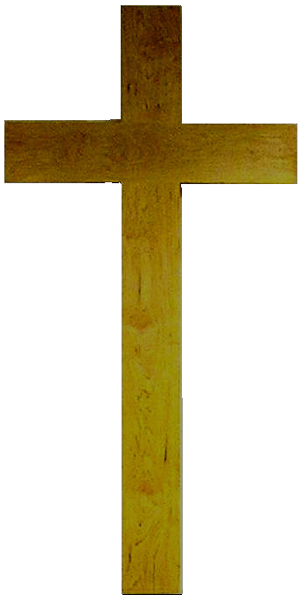
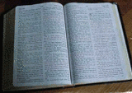
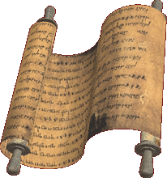
Que Iluminan
dándonos a conocer el misterio de su voluntad, según su beneplácito, el cual se había propuesto en sí mismo, de reunir todas las cosas en Cristo
el
Nuevo
Pacto
Textos
en la dispensación del cumplimiento de los tiempos, así las que están en los cielos, como las que están en la tierra.
Ef 1:9-10
Claves del
Antiguo
Testamento

Slide 3
Que Iluminan
Heb. 9:11-22
EL PLAN:
estudiar textos
como:
Ex 24:1-11; 31
Gén. 15:7-18
Tales textos son puntos de referencia para mostrarnos ambos el alcance del A.T. y el diseño de Dios, desde el principio, para traer la salvación a través de Jesús.

Slide 4
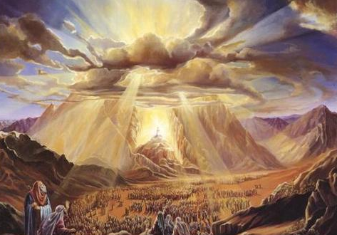
Ex 24:1-8 - Dijo Jehová a Moisés: Sube ante Jehová, tú, y Aarón, Nadab, y Abiú, y setenta de los ancianos de Israel; y os inclinaréis desde lejos. Pero Moisés solo se acercará a Jehová;
y ellos no se acerquen, ni suba
el pueblo con él. Y Moisés vino y
contó al pueblo todas las palabras
de Jehová, y todas las leyes; y
todo el pueblo respondió a una
voz, y dijo: Haremos todas las
palabras que Jehová ha dicho. Y
Moisés escribió todas las palabras
de Jehová,

Slide 5
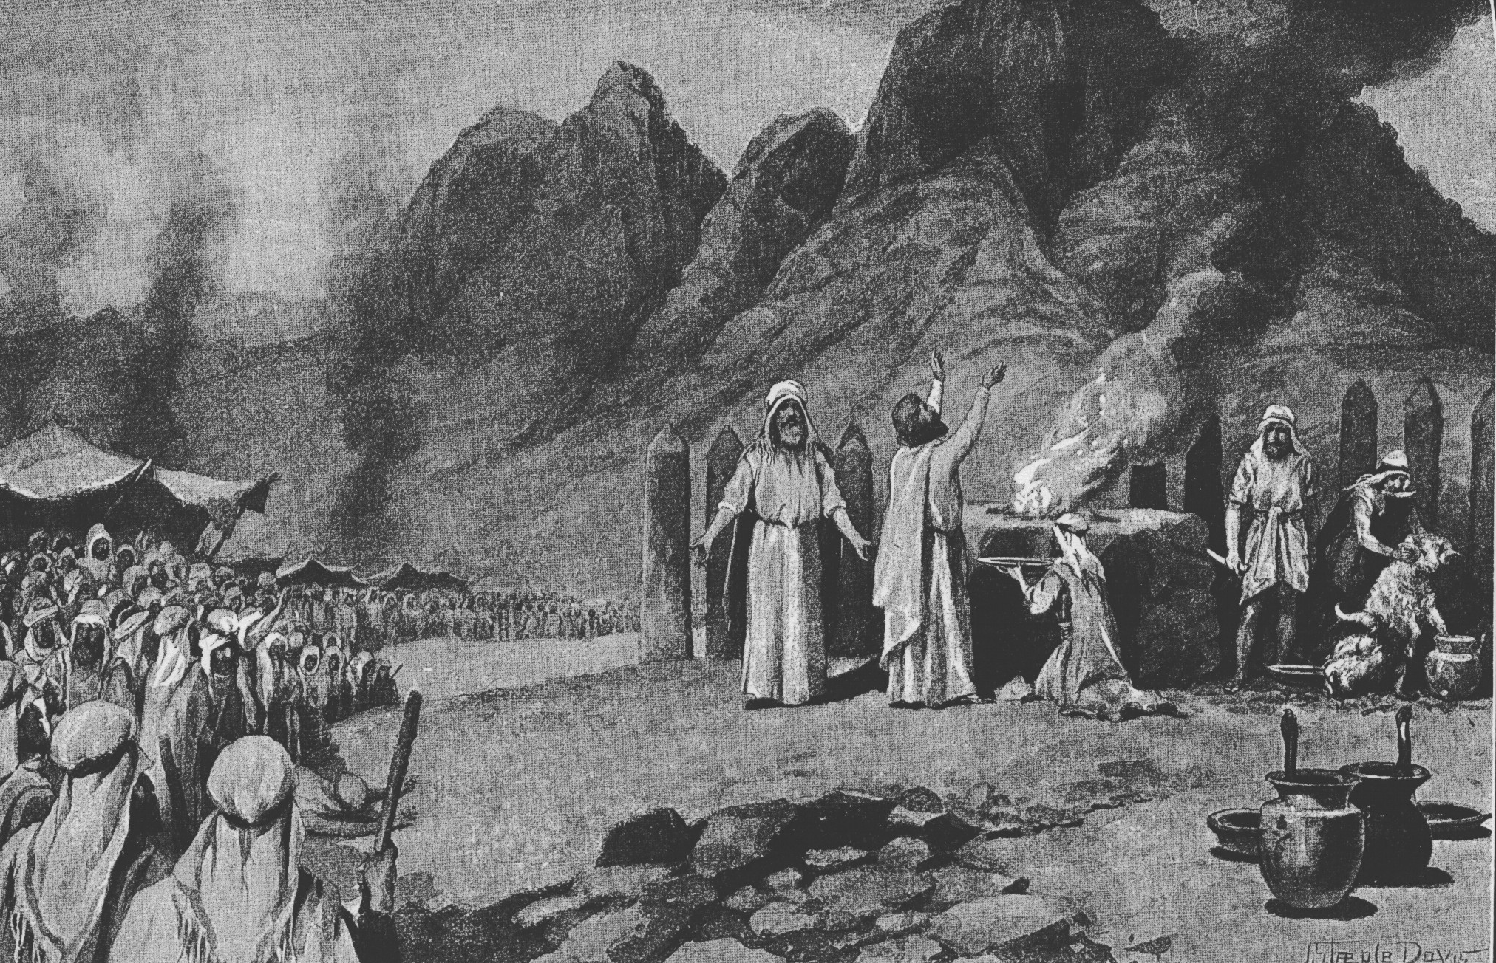
Ex 24:4-7 - y levantándose de mañana edificó un altar al pie del monte, y doce columnas, según las doce tribus de Israel. Y envió jóvenes de los hijos de Israel,
los cuales ofrecieron
holocaustos y becerros como
sacrificios de paz a Jehová.
Y Moisés tomó la mitad de la
sangre, y la puso en tazones,
y esparció la otra mitad de la
sangre sobre el altar.

Slide 6
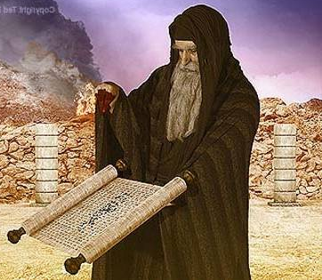
Ex 24:7-8 - Y tomó el libro del pacto y lo leyó a oídos del pueblo, el cual dijo: Haremos todas las cosas que Jehová ha dicho, y obedeceremos. Entonces Moisés tomó la sangre y roció sobre el pueblo, y dijo: He aquí la sangre del pacto que Jehová ha hecho con vosotros sobre todas estas cosas.

Slide 7
En Ex. 24, Moisés leyó las leyes a toda Israel, y todos los israelitas les dieron a ellas su consentimiento diciendo, en v. 3: Haremos todas las palabras que Jehová ha dicho.
Los sacrificios fueron ofrecidos, y la Ley de Moisés entró en vigor… se hicieron prendiendo de la nación entera de Israel. Aquel pacto fue ratificado por la sangre del pacto, por la sangre de animales sacrificados.

Slide 8
Heb 10:4-10 - … la sangre de los toros y de los machos cabríos no puede quitar los pecados. Por lo cual, entrando en el mundo dice:,… diciendo primero: Sacrificio y ofrenda y holocaustos y expiaciones por el pecado no quisiste, ni te agradaron (las cuales cosas se ofrecen según la ley), y diciendo luego: He aquí que vengo, oh Dios, para hacer tu voluntad; quita lo primero, para establecer esto último. En esa voluntad somos santificados mediante la ofrenda del cuerpo de Jesucristo hecha una vez para siempre. En esa voluntad somos santificados mediante la ofrenda del cuerpo de Jesucristo hecha una vez para siempre.
Heb 10:4-10 - … la sangre de los toros y de los machos cabríos no puede quitar los pecados.
Heb 10:4-10 - … la sangre de los toros y de los machos cabríos no puede quitar los pecados. Por lo cual, entrando en el mundo dice:,… diciendo primero: Sacrificio y ofrenda y holocaustos y expiaciones por el pecado no quisiste, ni te agradaron (las cuales cosas se ofrecen según la ley), y diciendo luego: He aquí que vengo, oh Dios, para hacer tu voluntad; quita lo primero, para establecer esto último.
Heb 9:13-15
Porque si la sangre de los toros y de los machos cabríos, y las cenizas de la becerra rociadas a los inmundos, santifican para la purificación de la carne,…

Slide 9
Ex 24:4-8
Y Moisés escribió todas las palabras de Jehová, y levantándose de mañana edificó un altar al pie del monte, y doce columnas, según las doce tribus de Israel. Y envió jóvenes de los hijos de Israel, los cuales ofrecieron holo- caustos y becerros como sacrificios de paz a Jehová. Y Moisés tomó la mitad de la sangre, y la puso en tazones, y esparció la otra mitad de la sangre sobre el altar. Y tomó el libro del pacto y lo leyó a oídos del pueblo, el cual dijo: Haremos todas las cosas que Jehová ha dicho, y obedeceremos. Entonces Moisés tomó la sangre y roció sobre el pueblo, y dijo: He aquí la sangre del pacto que Jehová ha hecho con vosotros sobre todas estas cosas.
Heb 9:13-15
Porque si la sangre de los toros y de los machos cabríos, y las cenizas de la becerra rociadas a los inmundos, santifican para la purificación de la carne, ¿cuánto más la sangre de Cristo, el cual mediante el Espíritu eterno se ofreció a sí mismo sin mancha a Dios, limpiará vuestras conciencias de obras muertas para que sirváis al Dios vivo? Así que, por eso es mediador de un nuevo pacto, para que interviniendo muerte para la remisión de las transgresiones que había bajo el primer pacto, los llamados reciban la promesa de la herencia eterna.
Heb 9:13-15
Porque si la sangre de los toros y de los machos cabríos, y las cenizas de la becerra rociadas a los inmundos, santifican para la purificación de la carne,

Slide 10
Ex 24:4-8
Y Moisés escribió todas las palabras de Jehová, y levantándose de mañana edificó un altar al pie del monte, y doce columnas, según las doce tribus de Israel. Y envió jóvenes de los hijos de Israel, los cuales ofrecieron holocaustos y becerros como sacrificios de paz a Jehová. Y Moisés tomó la mitad de la sangre, y la puso en tazones, y esparció la otra mitad de la sangre sobre el altar. Y tomó el libro del pacto y lo leyó a oídos del pueblo, el cual dijo: Haremos todas las cosas que Jehová ha dicho, y obedeceremos. Entonces Moisés tomó la sangre y roció sobre el pueblo, y dijo: He aquí la sangre del pacto que Jehová ha hecho con vosotros sobre todas estas cosas.
Ex 24:4-8
Y Moisés escribió todas las palabras de Jehová, y levantándose de mañana edificó un altar al pie del monte, y doce columnas, según las doce tribus de Israel. Y envió jóvenes de los hijos de Israel, los cuales ofrecieron holocaustos y becerros como sacrificios de paz a Jehová. Y Moisés tomó la mitad de la sangre, y la puso en tazones, y esparció la otra mitad de la sangre sobre el altar. Y tomó el libro del pacto y lo leyó a oídos del pueblo, el cual dijo: Haremos todas las cosas que Jehová ha dicho, y obedeceremos. Entonces Moisés tomó la sangre y roció sobre el pueblo, y dijo: He aquí la sangre del pacto que Jehová ha hecho con vosotros sobre todas estas cosas.
Heb 9:16-20
Porque donde hay testamento, es necesario que intervenga muerte del testador. Porque el testamento con la muerte se confirma; pues no es válido entre tanto que el testador vive. De donde ni aun el primer pacto fue instituido sin sangre. Porque habiendo anunciado Moisés todos los mandamientos de la ley a todo el pueblo, tomó la sangre de los becerros y de los machos cabríos, con agua, lana escarlata e hisopo, y roció el mismo libro y también a todo el pueblo, diciendo: Esta es la sangre del pacto que Dios os ha mandado.

Slide 11
UN PACTO DE SANGRE
MOISÉS
DIOS
SANGRE
DE ANIMALES
SANGRE
DE JESUS
PACTO
ANTIGUO
LA
GENTE
EL
CREYENTE
PACTO
NUEVO
Evangelio
Promesas
Penas
Oye
Entiende
Acepta
Mandatos
Promesas
Penas
Oyeron
Entendieron
Aceptaron
Estaban bajo un pacto de sangre, un sacrificio (muerte) fue hecho para hacerlo eficaz
Estamos bajo en pacto de sangre, un sacrificio (muerte) fue hecho para hacerlo eficaz.
Mucho mejor: quita el pecado… limpia la conciencia ... quita permanentemente la culpa del pecado
La sangre los santifica de modo que ellos sean limpios físicamente

Slide 12
El Fin de Todo es:
A. Él anuló el acuerdo (A.Pacto) viejo.
B. La sangre de Su sacrificio nos liga a un Pacto Nuevo.
C. Su sangre - la sangre de Su Pacto - nos limpia interiormente por perdonar nuestros pecados.
D. En breve, Jesús quitó todos los aspectos del sistema antiguo: su ley, sacerdocio, sacrificios, días de banquete - y sustituyó eso por Su Pacto nuevo y superior

Slide 13
Santuario Mejor – Sacrificio Mejor: 9:1-10:18
9:11-14 - Pero estando ya presente Cristo, sumo sacerdote de los bienes venideros, por el más amplio y más perfecto tabernáculo, no hecho de manos, es decir, no de esta creación;
El entró al tabernáculo verdadero,
la “habitación verdadera” de Dios:
“el cielo mismo para presentarse ahora por nosotros ante Dios;”
(v. 24)
9:11-14 - Pero estando ya presente Cristo, sumo sacerdote de los bienes venideros, por el más amplio y más perfecto tabernáculo, no hecho de manos, es decir, no de esta creación;
y no por sangre de machos cabríos ni de becerros, sino por su propia sangre, entró una vez para siempre en el Lugar Santísimo, habiendo obtenido eterna redención. Porque si la sangre de los toros y de los machos cabríos, y las cenizas de la becerra rociadas a los inmundos, santifican para la purificación de la carne, ¿cuánto más la sangre de Cristo, el cual mediante el Espíritu eterno se ofreció a sí mismo sin mancha a Dios, limpiará vuestras conciencias de obras muertas para que sirváis al Dios vivo?
Sólo Su propia sangre podría limpiar suficientemente y completamente al pecador ante Dios … entonces Él trajo Su sangre en la presencia de Dios como el sacrificio perfecto de expiación.
No era nuestra carne que necesitaba esta limpieza, sino era nuestra conciencia… y ahora esa bendición es la nuestra, permitiéndonos servir a Dios sin ninguna barrera entre nosotros y Él.

Slide 14
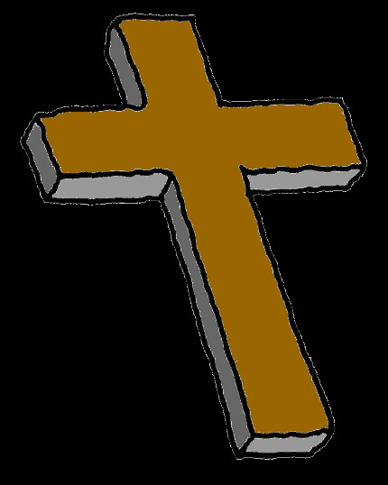
Santuario Mejor – Sacrificio Mejor : 9:1-10:18
9:15 - por eso es mediador de un nuevo pacto, para que interviniendo muerte para la remisión de las transgresiones que había bajo el primer pacto, los llamados reciban la promesa de la herencia eterna.
9:15 - por eso es mediador de un nuevo pacto, para que interviniendo muerte para la remisión de las transgresiones que había bajo el primer pacto, los llamados reciban la promesa de la herencia eterna.
Mediante Su nuevo pacto, todos los que vienen a Dios por la fe pueden recibir la salvación prometida por "la semilla" de Abraham.
Todos los sacrificios de expiación anuales no podían quitar para siempre la pena de muerte impuesta por los pecados: pero ahora, el sacrificio de Jesús nos ha libertado, una vez para siempre.
Sin derramamiento de sangre no se hace remisión - Heb. 9:22-
Su sangre nos libertó a todos nosotros una vez y para siempre.
Antes del
pacto judío
Bajo el
pacto judío
Ahora, en la época de Cristo,
y hasta el fin del tiempo
TODOS LOS PECADOS DE TODOS LOS HOMBRES DURANTE TODA LA HISTORIA

Slide 15
Mt 26:28 - Esto es mi sangre del nuevo pacto, que por muchos es derramada para remisión de los pecados.
Jn 6:53 - Si no coméis la carne del Hijo del Hombre, y bebéis su sangre, no tenéis vida en vosotros
Hech 20:28 - apacentar la iglesia del Señor, la cual él ganó por su propia sangre
Ef 2:13 - Pero ahora en Cristo Jesús, vosotros que en otro tiempo estabais lejos, habéis sido hechos cercanos
por la sangre de Cristo.
Col 1:19-20 - por cuanto agradó
al Padre que en él habitase toda
plenitud, y por medio de él reconciliar consigo todas las cosas, así las que están en la tierra como las que están en los cielos, haciendo la paz mediante la sangre de su cruz.
Rom 3:24-25 –siendo justificados gratuitamente por su gracia, mediante la redención que es en Cristo Jesús, a quien Dios puso como propiciación por medio de la fe en su sangre
Ef 1:7 - en quien tenemos redención por su sangre, el perdón de pecados
TODOS LOS PECADOS DE TODOS LOS HOMBRES DURANTE TODA LA HISTORIA

Slide 16
1 Pd 1:18-19 - sabiendo que fuisteis rescatados de vuestra vana manera de vivir, la cual recibisteis de vuestros padres, no con cosas corruptibles, como oro o plata, sino con la sangre preciosa de Cristo
1 Jn 1:7 – Pero si andamos en luz, como él está en luz, tenemos comunión unos con otros, y la sangre de Jesucristo su Hijo nos limpia de todo pecado.
Apoc 5:9 - Digno eres de tomar el libro y de abrir sus sellos; porque tú fuiste inmolado, y con tu sangre nos has redimido para Dios, de todo linaje y lengua y pueblo y nación;
Apoc 1:5 - Al que nos amó, y nos lavó de nuestros pecados con su sangre
Su sangre nos libertó a todos nosotros, una vez para siempre.
Todos los pecadores antes del pacto judío
Todos los pecadores bajo el pacto judío
Y todos los que pecan ahora en la época de Cristo, y hasta el fin del tiempo
TODOS LOS PECADOS DE TODOS LOS HOMBRES DURANTE TODA LA HISTORIA

Slide 17
Para entender ese
texto debemos
retornar a
Génesis 15:7-18.
Heb 9:16-20
Porque donde hay testamento, es necesario que intervenga muerte del testador. Porque el testamento con la muerte se confirma; pues no es válido entre tanto que el testador vive. De donde ni aun el primer pacto fue instituido sin sangre. Porque habiendo anunciado Moisés todos los mandamientos de la ley a todo el pueblo, tomó la sangre de los becerros y de los machos cabríos, con agua, lana escarlata e hisopo, y roció el mismo libro y también a todo el pueblo, diciendo: Esta es la sangre del pacto que Dios os ha mandado.

Slide 18
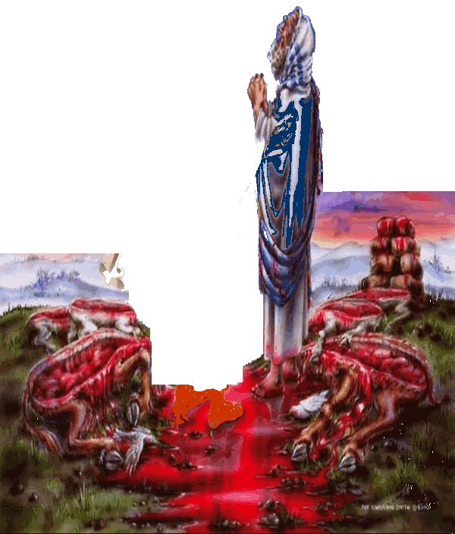
Gen. 15:17-18 - Y sucedió que puesto el sol, y ya oscurecido, se veía un horno humeando, y una antorcha de fuego que pasaba por entre los animales divididos. En aquel día hizo Jehová un pacto con Abram, diciendo: A tu descendencia daré esta tierra, desde el río de Egipto hasta el río grande, el río Eufrates;
Gen. 15:9-10
Y le dijo: Tráeme una becerra de tres años, y una cabra de tres años, y un carnero de tres años, una tórtola también, y un palomino. Y tomó él todo esto, y los partió por la mitad, y puso cada mitad una enfrente de la otra;

Slide 19
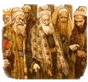
Jer 34:18-20 - Y entregaré a los hombres que traspasaron mi pacto, que no han llevado a efecto las palabras del pacto que celebraron en mi presencia, dividiendo en dos partes el becerro y pasando por medio de ellas; a los príncipes de Judá y a los príncipes de Jerusalén, a los oficiales y a los sacerdotes y a todo el pueblo de la tierra, que pasaron entre las partes del becerro, los entregaré en mano de sus enemigos y en mano de los que buscan su vida;

Slide 20
Un Pacto Requiere la Sangre (Vida) de una Víctima
Explíquelo,
por favor.
9:16-22 - Porque donde hay testamento, es necesario que intervenga muerte del testador. Porque el testamento con la muerte se confirma; pues no es válido entre tanto que el testador vive.
PACTO: La palabra para pacto en el Antiguo Testamento … viene de una palabra de raíz hebrea que significa "cortar." Este explica la costumbre extraña de las dos personas que pasan por los cuerpos cortados de animales muertos, después de hacer un acuerdo el uno con el otro (Jer 34:18). Un ritual o ceremonia como este siempre acompañaba la creación de un pacto en el Antiguo Testamento… Abraham y sus hijos fueron mandados ser circuncidados como señal de su pacto con Dios (Gén17:10-11). Moisés roció la sangre de animales sobre el altar y sobre ellos que hicieron el pacto con Dios en el Monte Sinaí (Ex 24:3-8).
(El Diccionario de la Biblia Ilustrado, de Nelson, 1986)

Slide 21
Un Pacto Requiere la Sangre (Vida) de una Víctima
9:16-22 - Porque donde hay testamento, es necesario que intervenga muerte del testador. Porque el testamento con la muerte se confirma; pues no es válido entre tanto que el testador vive.
PACTO: en el A.P. berith es sacado de la raíz "él cortó," y tomado para significar principalmente "un recorte," en cuanto a la costumbre de recortar o dividir animales en dos, y pasar entre las partes para ratificar un pacto
(Gén 15; Jer 34:18,19).
En el N.P. la palabra diathéke frecuentemente es traducido testamento en la Versión Autorizada Inglesa. Esta traducción quizás es debido a la Vulgata, que, habiendo adoptado testamentum como el equivalente para diathéke …, lo usa siempre así en el N.P. Parece, sin embargo, no ser ninguna necesidad para la introducción de una nueva palabra que comunica a una idea nueva. La Versión de los Sesenta, tradujo berith (que nunca significa testamento, pero siempre pacto o acuerdo) con diathéke constantemente en todas partes del A.P. - (Enciclopedia de McClintock y Strong)

Slide 22
9:15-20 - Así que, por eso es mediador de un nuevo pacto, para que interviniendo muerte para la remisión de las transgresiones que había bajo el primer pacto, los llamados reciban la promesa de la herencia eterna. Porque donde hay testamento, es necesario que intervenga muerte del testador. Porque el testamento con la muerte se confirma; pues no es válido entre tanto que el testador vive. De donde ni aun el primer pacto fue instituido sin sangre. Porque habiendo anunciado Moisés todos los mandamientos de la ley a todo el pueblo, tomó la sangre de los becerros y de los machos cabríos, con agua, lana escarlata e hisopo, y roció el mismo libro y también a todo el pueblo, diciendo: Esta es la sangre del pacto que Dios os ha mandado.
¿Pacto o testamento?
Porque donde hay pacto, es necesaria la muerte de la víctima del pacto que va a entrar, porque un pacto sobre víctimas muertas es firme, ya que no tiene fuerza alguna cuando la víctima del pacto vive, de donde ni siquiera el primero tuvo sangre, porque habiendo sido dada cada orden, según la ley, por Moisés a todo el pueblo, habiendo tomado la sangre de los becerros y de los machos cabríos, con agua, lana escarlata e hisopo, ambos, el libro mismo y todo el pueblo roció, diciendo: 'Esta [es] la sangre del pacto que Dios os ha ordenado'– Traducción Literal por Young -
?
?

Slide 23
9:16-20 - Porque donde hay pacto, es necesaria la muerte de la víctima del pacto que va a entrar, porque un pacto sobre víctimas muertas es firme, ya que no tiene fuerza alguna cuando la víctima del pacto vive, de donde ni siquiera el primero tuvo sangre, porque habiendo sido dada cada orden, según la ley, por Moisés a todo el pueblo, habiendo tomado la sangre de los becerros y de los machos cabríos, con agua, lana escarlata e hisopo, ambos, el libro mismo y todo el pueblo roció, diciendo: 'Esta [es] la sangre del pacto que Dios os ha ordenado'
– Traducción Literal por Young -
Es una comparación directa entre Moisés confirmando el pacto con Israel y Cristo confirmando Su pacto: ambos con la muerte de una víctima de sacrificio cuya sangre hizo efectivos los pactos.
En ningún sentido es una comparación con nuestra costumbre moderna de escribir “los últimas voluntades o testamento.”
9:21-22 - Y de la misma manera roció con la sangre el tabernáculo y todos los vasos del ministerio. Y según la Ley, casi se podría decir, todas las cosas se limpian con sangre, y sin derramamiento de sangre no hay perdón.
Otra vez, es la confirmación y la santificación por sangre que es el foco aquí, no la legalización de “las últimas voluntades o un testamento.”

Slide 24
El sistema del Antiguo Pacto tenía sacrificios por los cuales los hombres podrían ser parte del Pacto de Dios, pero la naturaleza limitada de aquellos sacrificios no permitió la comunión completa ni el perdón porque ellos no podían tratar completamente con el pecado.
El sacrificio de Jesús, que sella Su nuevo pacto, da el perdón completo y permite la comunión completa y el acceso completo, en Él, a “toda bendición espiritual en los lugares celestiales” (Ef. 1:3).
La confirmación de pactos con la sangre de víctimas de sacrificio no encaja con la idea "de un testador" que simplemente deja “sus últimas voluntades o un testamento.”
Cristianos tienen una relación de pacto con Cristo…afirmada cada día del Señor por medio del comer Su carne y beber Su sangre. No simplemente recibimos una herencia por la lectura de un testamento final.

Slide 25
Que Iluminan
Heb. 9:11-22
EL PLAN:
estudiar textos
como:
Ex 24:1-11; 31
Gén. 15:7-18
Tales textos son puntos de referencia para mostrarnos ambos el alcance del A.T. y el diseño de Dios, desde el principio, para traer la salvación a través de Jesús.

